Slide 1

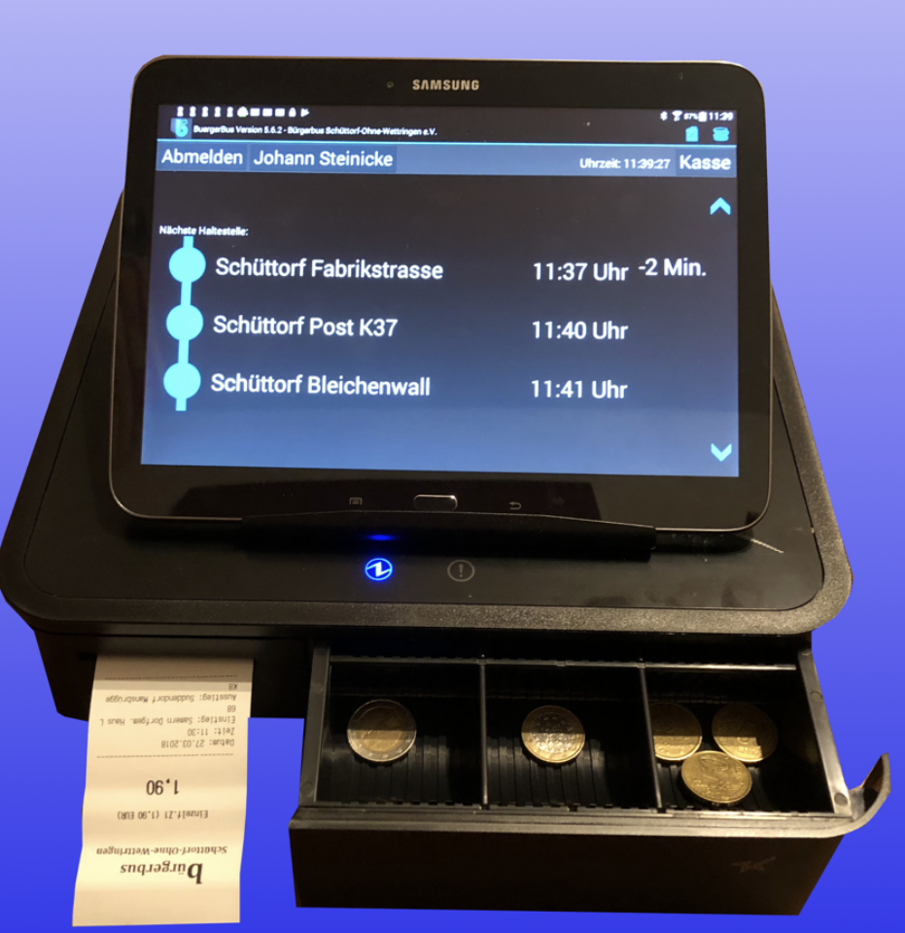
Beschreibung der CSV Dateien
Was sind csv Dateien?
comma reparated values
Komma getrennte Werte
Achtung! Bei den csv Dateien erfolgt die Trennung nicht durch Komma, sondern durch Semikolon
Notes:
Wenn sie auf dem Tablet oder PC Dateien mit der Endung .csv sehen, werden sie standardmäßig mit Excel geöffnet. Dieses ist allerdings für die csv Dateien App betreffend nicht geeignet oder kann sogar verheerend sein. Bitte immer nur mit einem Texteditor öffnen!! Dazu nie einen Doppelklick auf die Datei machen, sondern rechte Maustaste drücken und dann öffnen mit den Texteditor auswählen.

Slide 2
Beschreibung der CSV Dateien
Unterschiede der CSV Dateien
- Steuerungsdateien mit den
vereinsspezifischen Daten wie
Fahrernamen, Haltestellen,
Routen und Preise
- Statistikdateien mit allen für die
Auswertung relevanten Daten
Notes:
Es gibt 2 Arten von csv Dateien. Steuerungsdateien die in die App importiert werden müssen und es gibt Statistikdateien die von der App exportiert werden. Der Import und auch der Export geschieht durch mehrere Dateien. Die Statistikdateien werden fortgeschrieben. Das bedeutet, ist die Datei nicht da, wird sie von der App erzeugt. Daten werden dann einfach angehängt die Datei wird mit der Zeit immer größer.
Die Steuerungsdateien können aus Tabellenprogrammen erzeugt werden. Dieses werde ich mit Beispielen vorführen.

Slide 3
Beschreibung der CSV Dateien
Die CSV Sgeuerungs-Dateien können auf 3 Arten erzeugt werden:
mit dem Dateikonverter von der HP
Umwandlung von OPEN OFFICE
Mit dem Auswerteprogramm von Peter Hencke
Notes:
Es gibt 2 Arten von csv Dateien. Steuerungsdateien die in die App importiert werden müssen und es gibt Statistikdateien die von der App exportiert werden. Der Import und auch der Export geschieht durch mehrere Dateien. Die Statistikdateien werden fortgeschrieben. Das bedeutet, ist die Datei nicht da, wird sie von der App erzeugt. Daten werden dann einfach angehängt die Datei wird mit der Zeit immer größer.
Die Steuerungsdateien können aus Tabellenprogrammen erzeugt werden. Dieses werde ich mit Beispielen vorführen.

Slide 4
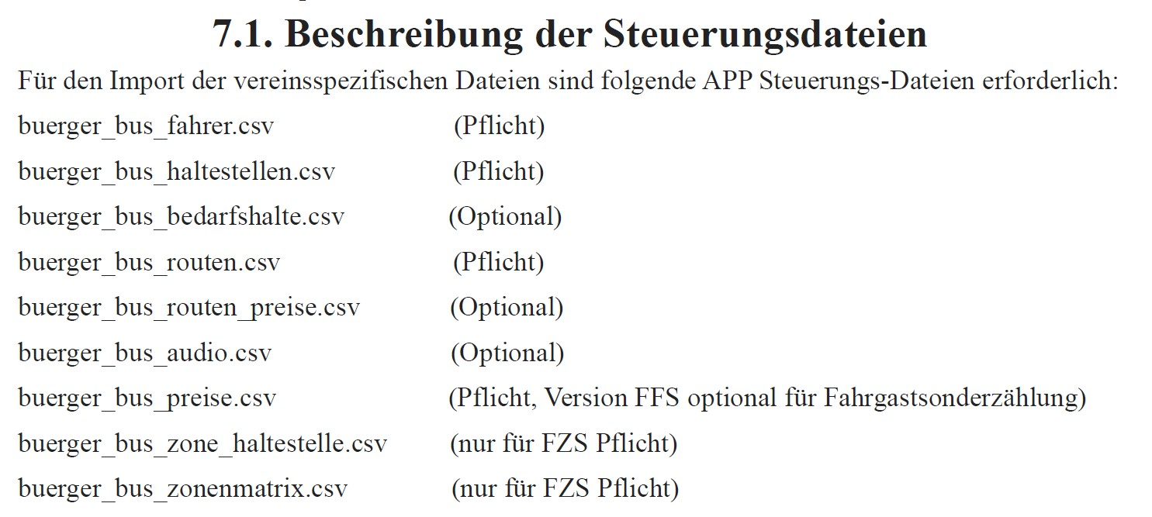
Beschreibung der CSV Dateien
Notes:
Es gibt für die App Pflichteingaben sowie Optionale Eingaben oder Dateien nur für die App Variante FZS

Slide 5
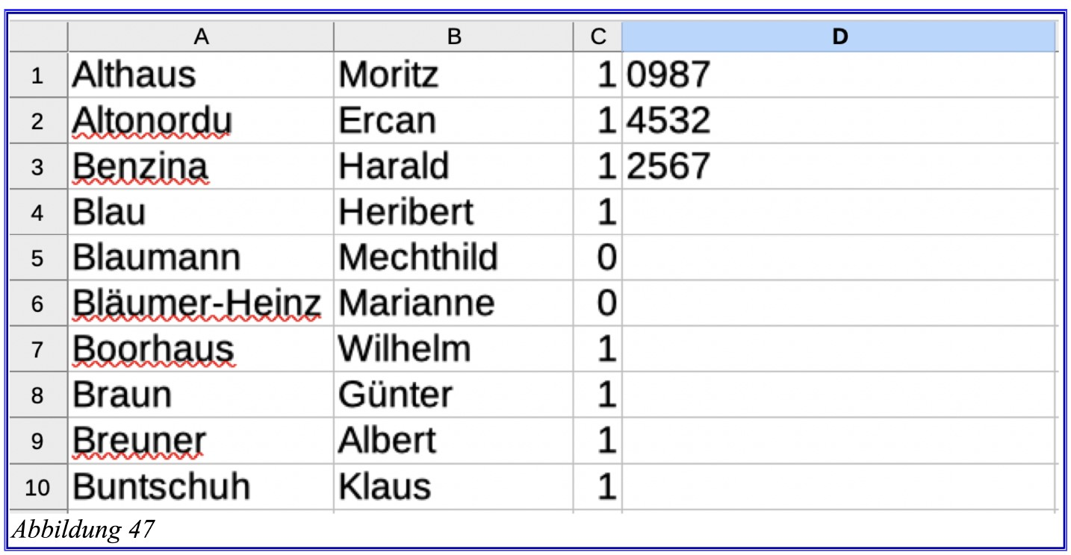
Fahrer*innen als Tabellen-Datei
Hinweis!
PIN wird in der App verschlüsselt und kann nicht mehr im Klartext angezeigt
werden!!
A = Nachname B= Vorname C= Anrede 1 Herr 0 Frau D= PIN Code 4 stellig nummerisch
voreingestellt ist die PIN 0000
Notes:
Ansicht einer Fahrerliste aus Excel oder LibreOffice . Auf unserer HP gibt es eine Datei mit dem Namen Dateneingabe komplett. Hier sind die einzelnen Spalten beschrieben und sie steht allen als Download zur Verfügung.

Slide 6
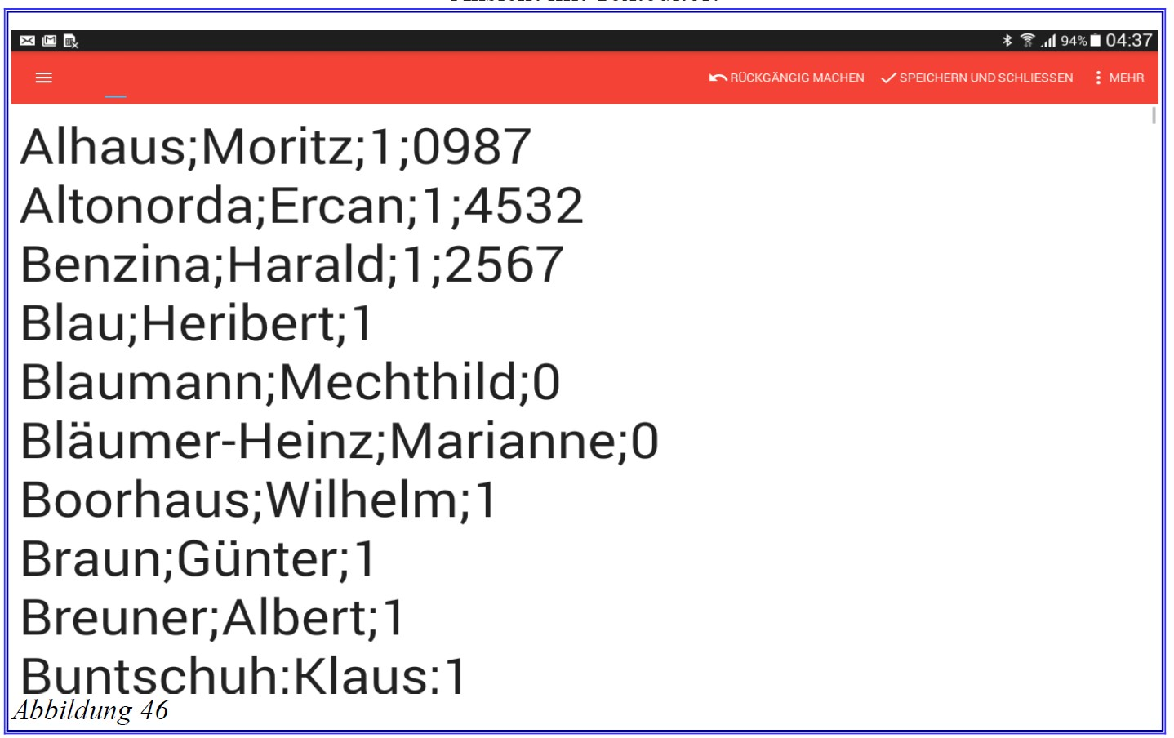
Fahrer*innen als CSV Datei
Hinweis!
Bei der Umwandlung von Tabellendatei zur CSV Datei wird bei einer neuen Spalte ein Semikolon gesetzt. Am Ende der Zeile dürfen auch mehrere Semikolon stehen. Eine neue Zeile bei der Tabellendatei ist auch eine neue Zeile in der CSV Datei
Notes:
So muss die csv Datei mit Editor aussehen.

Slide 7
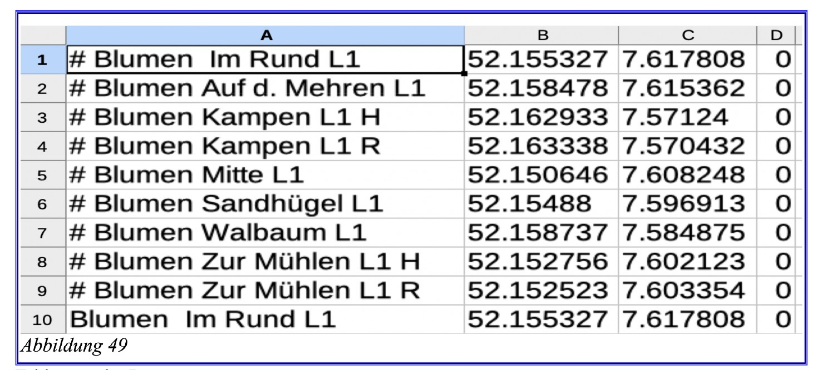
Haltestellen als Tabellen Datei
Hinweis!
In den Haltestellennamen und Koordinaten kein Komma verwenden! Im Fahrassistenten werden die nächsten 3 Haltestellen angezeigt.
Wird eine der 3 Haltestellen erkannt, wird sie an erster Stelle gesetzt. Ist eine Haltestelle als Zwangsanfahrt definiert, kann sie nicht übersprungen werden, sondern muss angefahren werden!
A= Haltestellenname B= Latitude C= Longitude D= Zwangsanfahrt hier eine 1

Slide 8
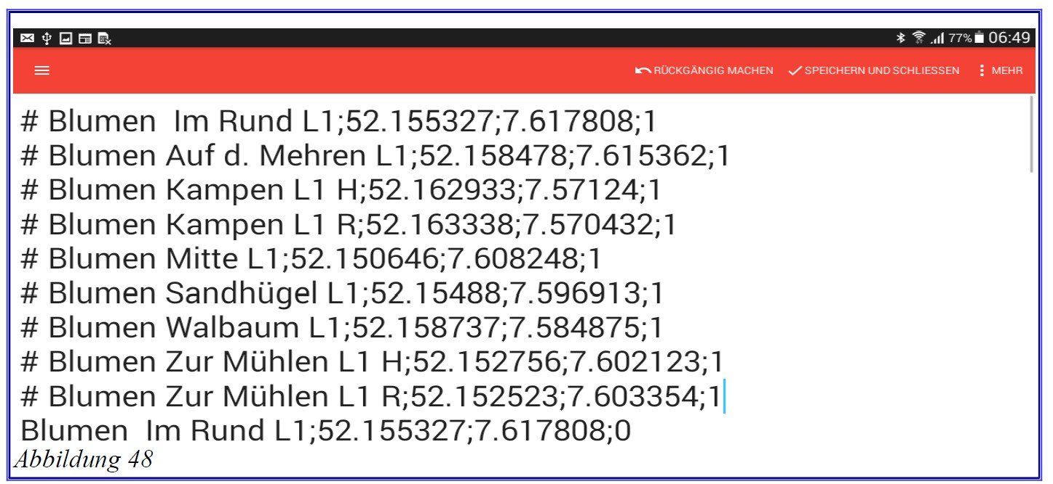
Haltestellen als CSV Datei

Slide 9
Haltestellen als CSV Datei
Allee 14:35
Aldi 14:37
Lidl 14:39
Wird jetzt nicht als nächstes die Post sondern die Allee angefahren, dann wird diese Haltestelle erkannt und an erster Stelle gesetzt und die Haltestelle Post wird nicht mehr angezeigt!
Bahnhof 14:32
Post 14:34
Allee 14:35

Slide 10



Post H
Post H
Allee H
12:30 Uhr
12:31 Uhr
12:31 Uhr
Bahnhof
Bahnhof
Post H
12:31 Uhr
12:32 Uhr
12:32 Uhr
12:33 Uhr
12:32 Uhr
Bahnhof
12:33 Uhr
Post R
Post R
Allee R
Post R
Allee H
Post H
Bahnhof

Slide 11
Post R
12:33 Uhr
Allee H
12:30 Uhr
Allee R
12:34 Uhr
Post H
12:31 Uhr
12:35 Uhr
Aldi R
12:32 Uhr
Bahnhof
Allee R
Post R
Allee H
Post H
Bahnhof

Slide 12
Post H
12:31 Uhr
Post H
12:31 Uhr
Allee H
12:30 Uhr
Bahnhof
12:32 Uhr
Bahnhof
12:32 Uhr
Post H
12:31 Uhr
Post R
12:33 Uhr
12:33 Uhr
Post R
12:32 Uhr
Bahnhof
Allee R
Post R
Allee H
Post H
Bahnhof

Slide 13
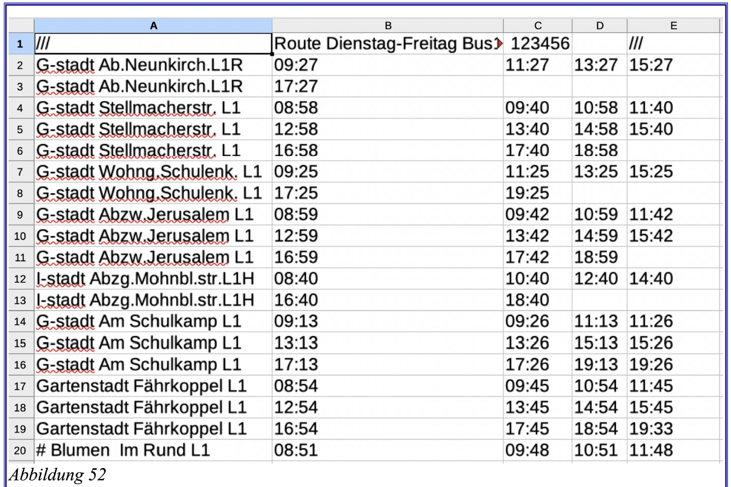
Routen als Tabellen Datei
Jede Routendatei muss immer in der ersten Zeile mit dem Routennamen beginnen. Es können auch mehrere Routen gleichzeitig erstellt und importiert werden. Jede muss aber mit dem Routennamen beginnen. Damit sie erkannt wird, beginnt und endet sie mit === oder /// (Ab Version 6 bitte /// verwenden)
A = Haltestellenname B und folgende = Uhrzeit in Std und Min Beispiel 13:45
Für die Abfahrtzeiten können beliebig viele Spalten benutzt werden!

Slide 14
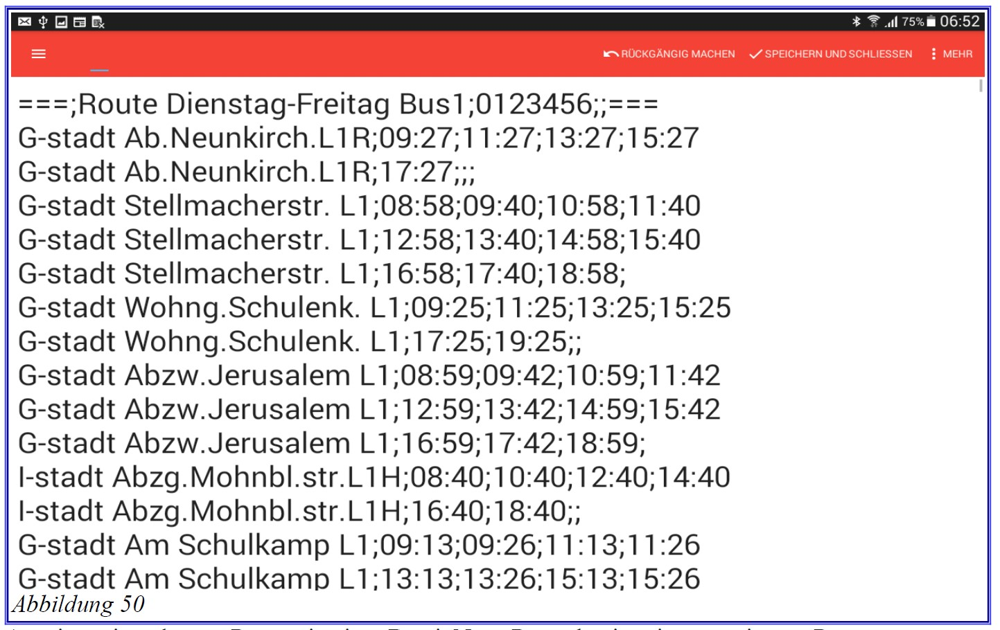
Routen als CSV Datei
Wichtig!
Haltestellennamen müssen in der Routen und Haltestellendatei exakt schreibgleich sein. Einfachheitshalber kopieren! n
///;Routenname;01236(Tage an denen sie gefahren werden soll 0 Montag 1 Dienstag) ::///

Slide 15
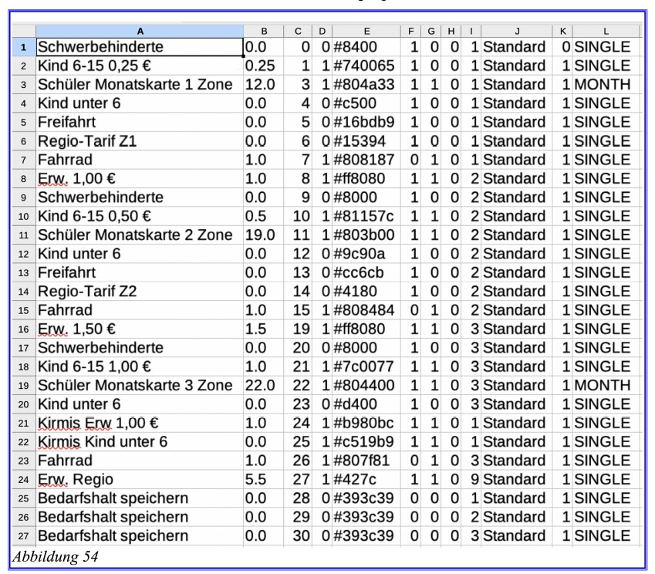
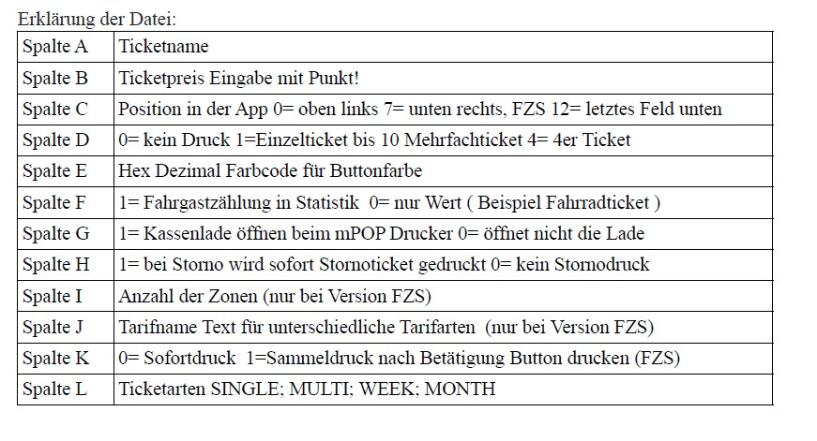
Preise als Tabellen Datei
Hinweis!
Bei der Erstellung der csv Datei Preise
müssen zwangsläufig nicht alle Spalten eingegeben werden. Es reicht Spalte A – C. Alle anderen Funktionen können auch später am Tablet konfiguriert werden. Spalte B nicht als Währung, sondern als Text formatieren

Slide 16
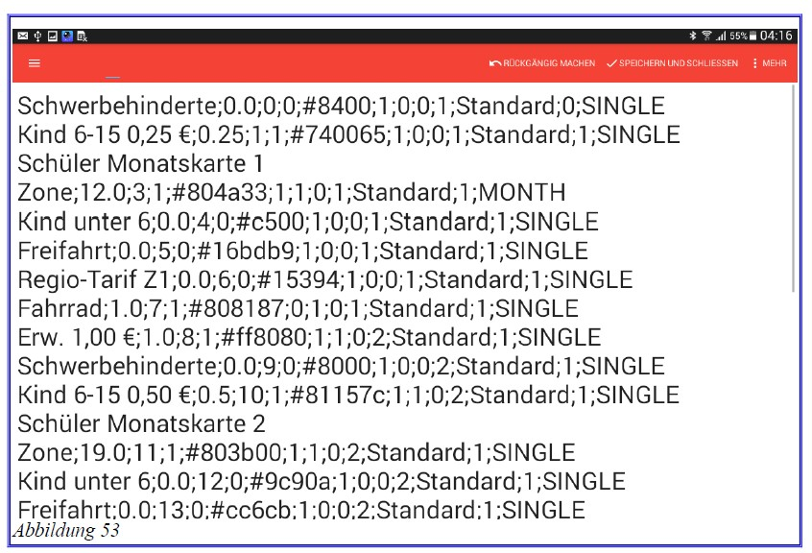
Preise als CSV Datei

Slide 17
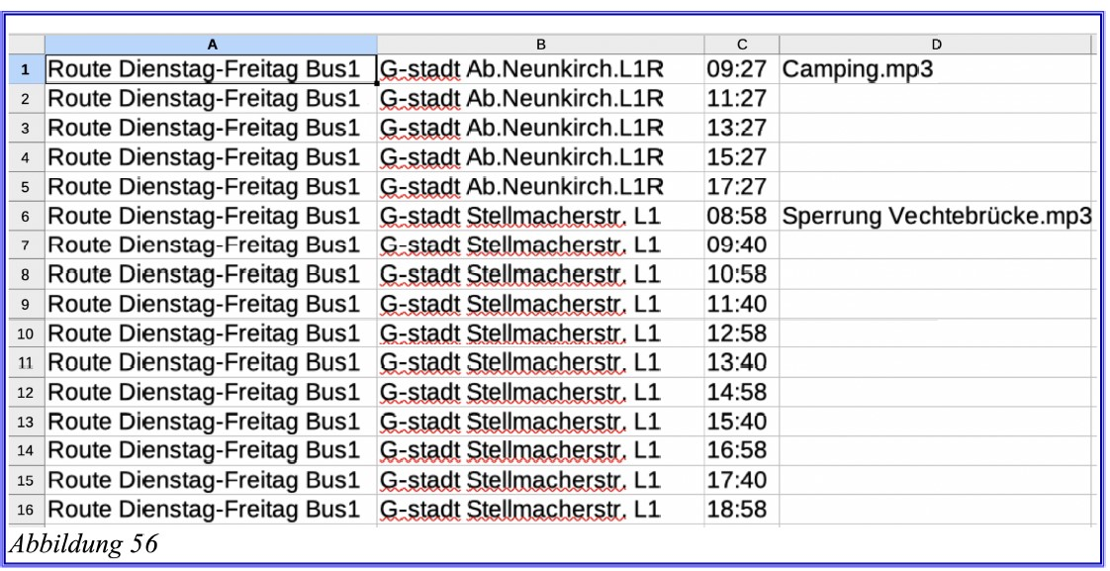
Audio als Tabellen Datei
Hinweis!
Sie wird beim Export der Routen.csv automatisch erzeugt und kann dann als Tabellendatei mit OpenOffice geöffnet und bearbeitet werden.
Die Audiodatei kann nach Sortierung der Spalte C in der Tabellenansicht gut zur Kontrolle des Fahrplans genutzt werden.
A= Routenname B= Haltestelle C= Abfahrtzeit D= Audiodatei in mp3
muss im Ordner Audio liegen

Slide 18
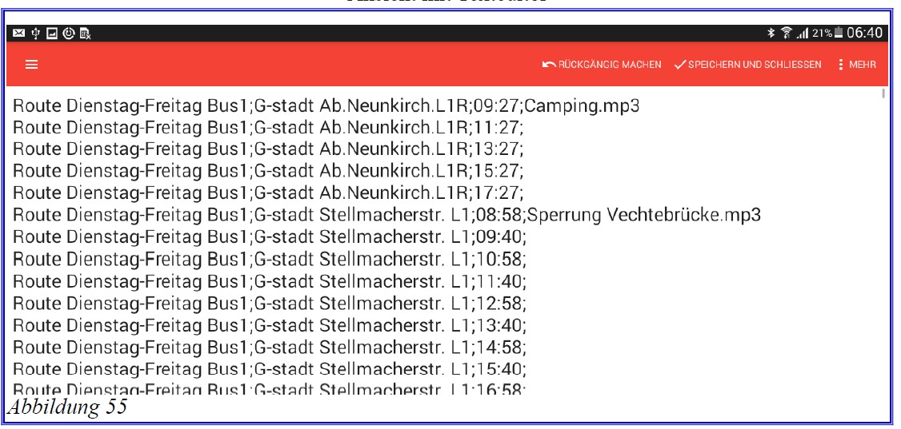
Audio als CSV Datei

Slide 19
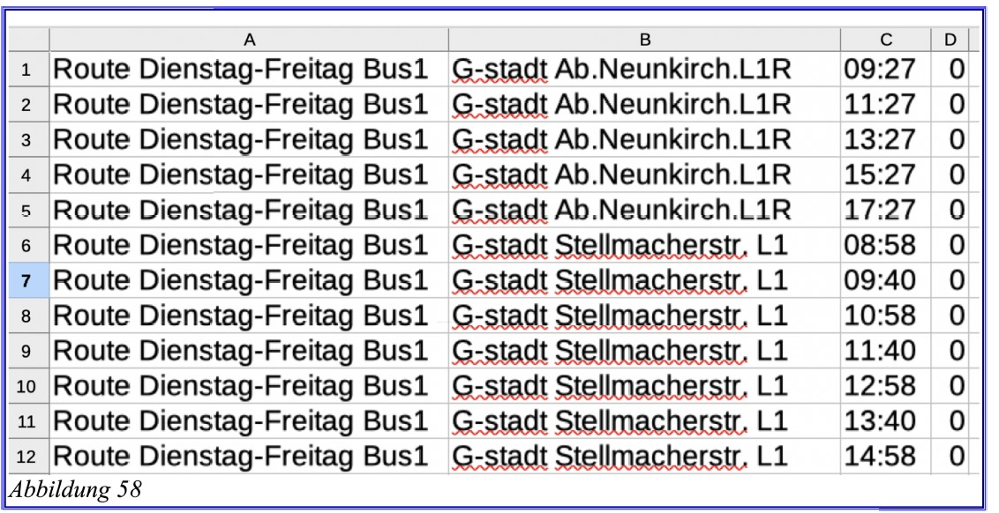
Bedarfshalte als Tabellen Datei
Datei ist wie die Audiodatei aufgebaut und wird auch beim Export der Routen.csv automatisch erzeugt. i
A= Routenname B= Haltestelle C= Abfahrtzeit D= wenn 1 dann Bedarfshalt

Slide 20
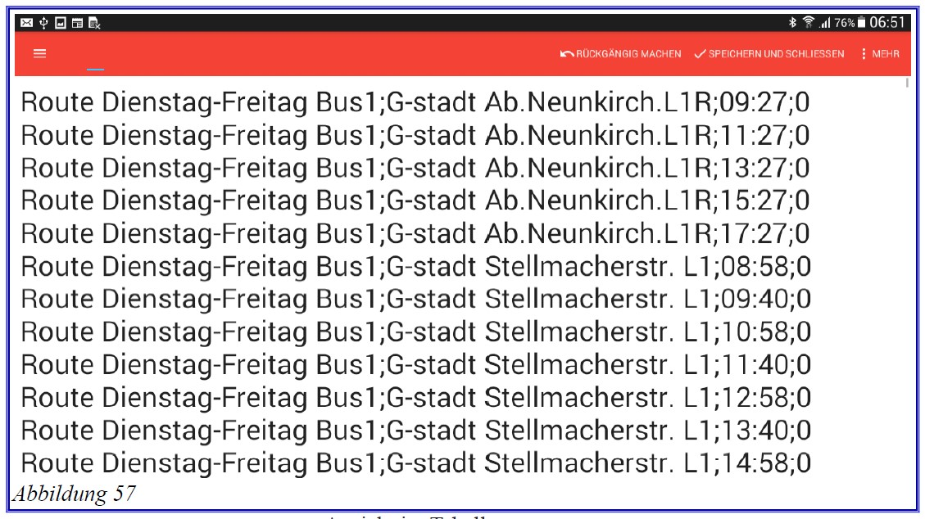
Bedarfshalte als CSV Datei

Slide 21
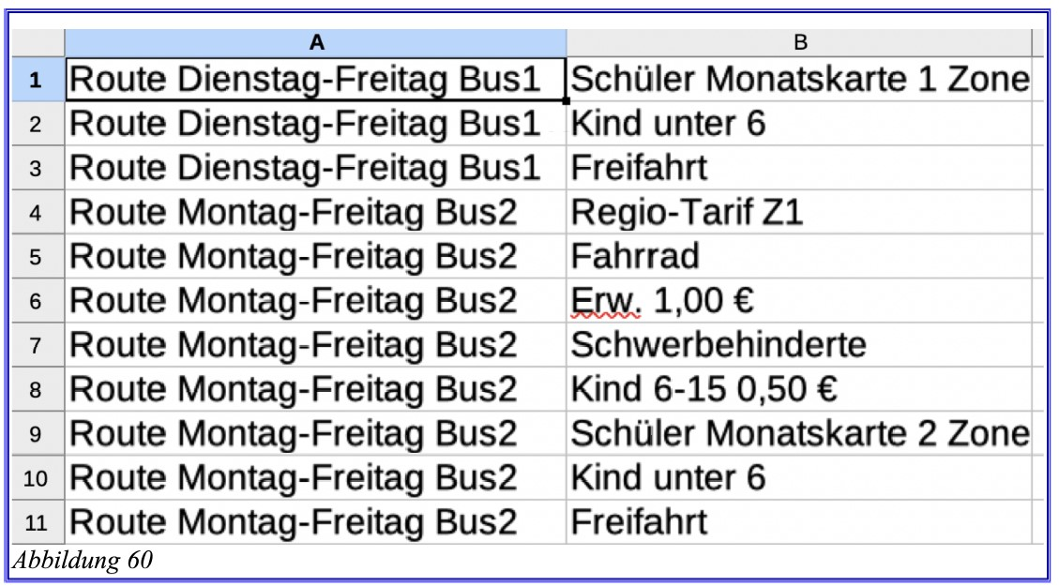
Routen-Preise als Tabellen Datei
Hinweis!
Wird von Bürgerbussen wohl nicht benötigt, da
für diese die Tickets für alle Routen gelten.
Hiermit können aber unterschiedliche Tickets für einzelne Routen festgelegt werden!
Soll die Funktion nicht mehr benötigt werden, Datei löschen und Haltestellen und Routen.csv neu importieren!
A= Routenname B= gültigen Tickets der Route Ist Datei nicht vorhanden, dann gelten alle Tickets für alle Routen

Slide 22
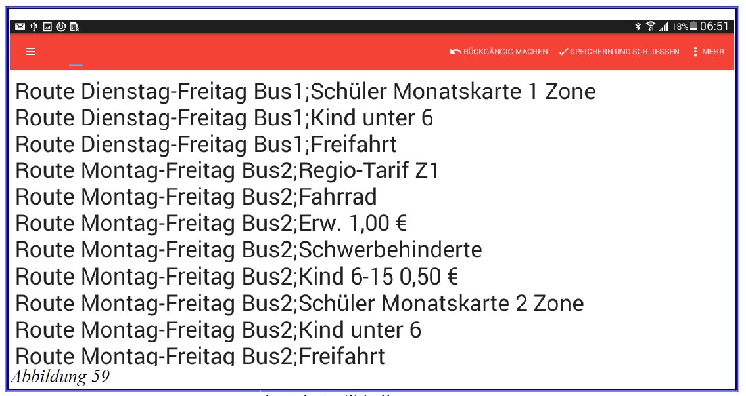
Routen Preise als CSV Datei

Slide 23
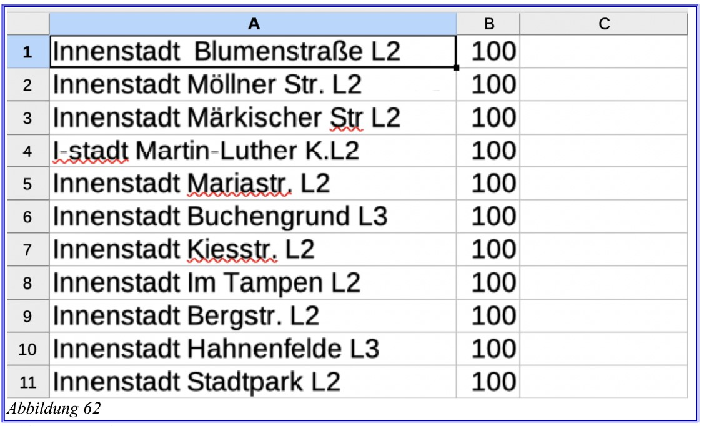
Zone Haltestelle als Tabellen Datei
Wichtig!
In der Variante FZS muss jede Haltestelle einer Zone zugeordnet sein, sonst keine Ticketanzeige für die Haltestelle!
A= Haltestelle B= Zonennummer für FZS unbedingt erforderlich

Slide 24
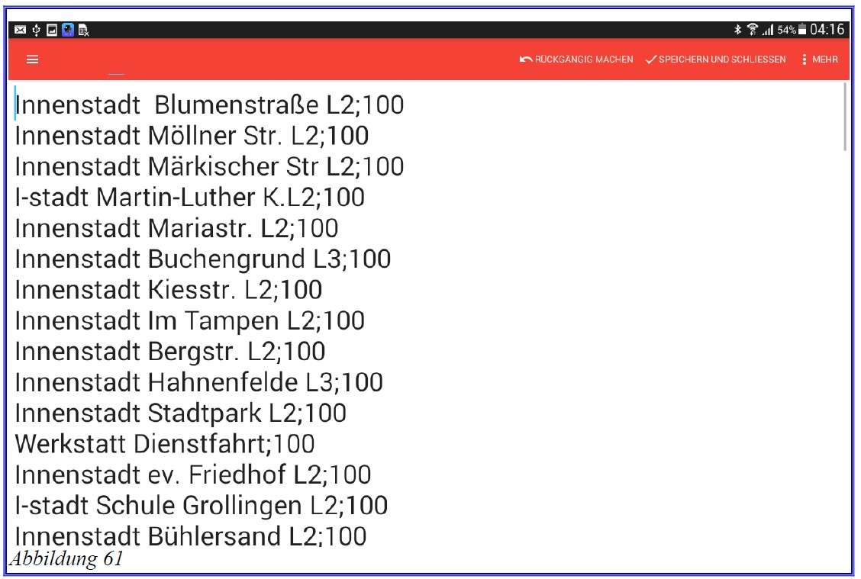
Zone Haltestelle als CSV Datei

Slide 25
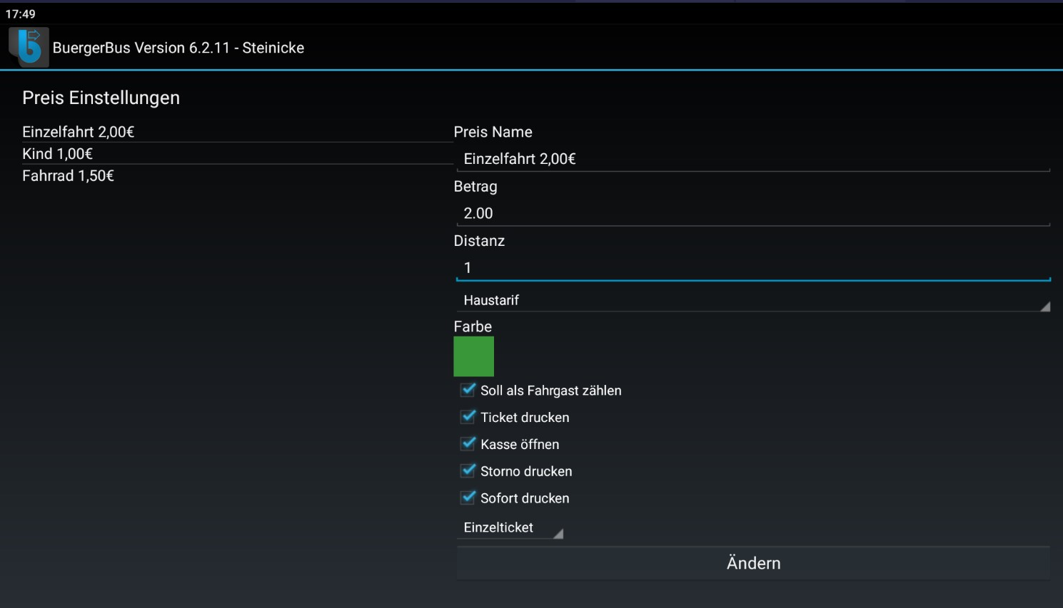
Berechnung Zonenmatrix
Haltestelle
HH Post
HH Bahnhof
HH Allee
NOH Aldi
NOH Am Berg
NOH Kirche
SÜD Lidl
SÜD Strand
SÜD ZOB
Zone
Nr.
100
100
100
200
200
200
300
300
300
Z. nach Z. Distanz
100 --- 100 - 1 ---
100 --- 200 - 2 ---
100 --- 300 - 3 ---
200 --- 200 - 1 ---
200 --- 300 - 2 ---
200 --- 100 - 2 ---
300 --- 300 - 1 ---
300 --- 200 - 2 ---
300 --- 100 - 3 ---
Bei den Preisen Tablet unter Distanz bzw. Spalte I bei CSV
---------- 1
---------- 2
---------- 3
---------- 1
---------- 2
---------- 2
---------- 1
---------- 2
---------- 3

Slide 26
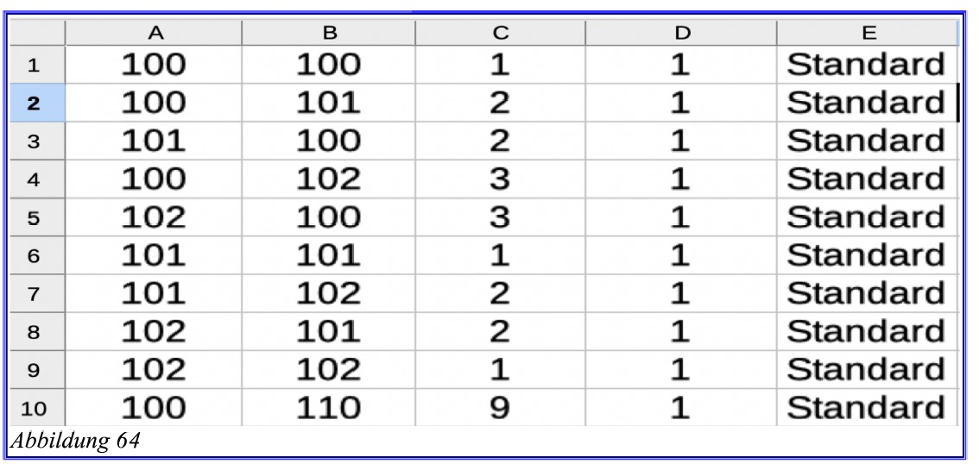
Zonenmatrix als Tabellen Datei
A = von Zonen Nr. B= zu Zonen Nr. C = Distanz D= Priorität E= Tarifart
Priorität nur bei mehreren Tarifarten – kommt bei Bürgerbussen wohl nicht vor

Slide 27
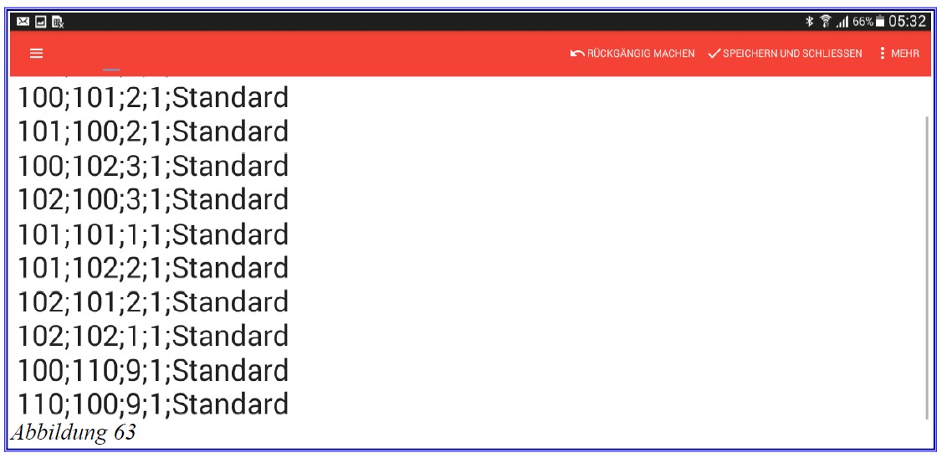
Zonenmatrix als CSV Datei

Slide 28
Statistik CSV Dateien
Beschreibung der Statistik CSV Dateien
Infos für Anwender die eine Auswertung selbst erstellen wollen. Anwender die das Auswerteprogramm von Peter Hencke nutzen, brauchen die Staistikdaten nur in den Import-Ordner kopieren und in das Auswerteprogrmm importieren.
Nähere Infos dazu morgen in der Auswerteschulung!

Slide 29
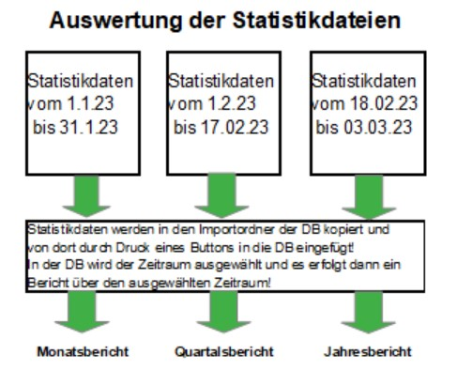
Statistik CSV Dateien

Slide 30
Statistikdateien der App
Folgende Dateien werden von der App erzeugt:
buerger_bus_statistik.csv (FKS; FFS; FZS)
buerger_bus_protokoll.csv (FKS; FFS; FZS)
buerger_bus_ein_ausstieg.csv (FFS)
buerger_bus_ausstieg.csv (FKS)
buerger_bus_tankstopp.csv (FKS; FFS; FZS)
buerger_bus_kilometerstand.csv (FKS; FFS; FZS)
Hinweis!
Alle Dateien werden von der App, sofern sie noch nicht vorhanden sind, erzeugt. Die Daten werden in den Dateien fortlaufend geschrieben.! Sie befinden sich an dem in den Einstellungen angewählten Pfad. Bei Speicherung auf SD Karte werden sie auch im Hauptspeicher des Tablets zusätzlich gespeichert!

Slide 31
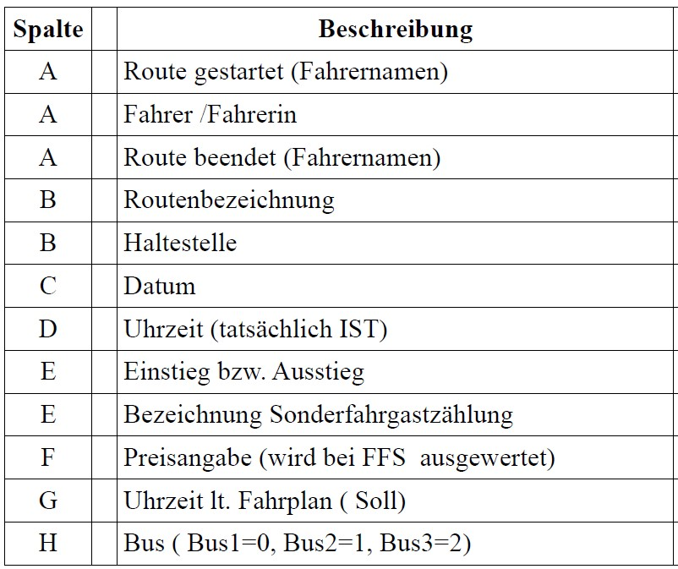
buerger_bus_statistik.csv
FFS

Slide 32
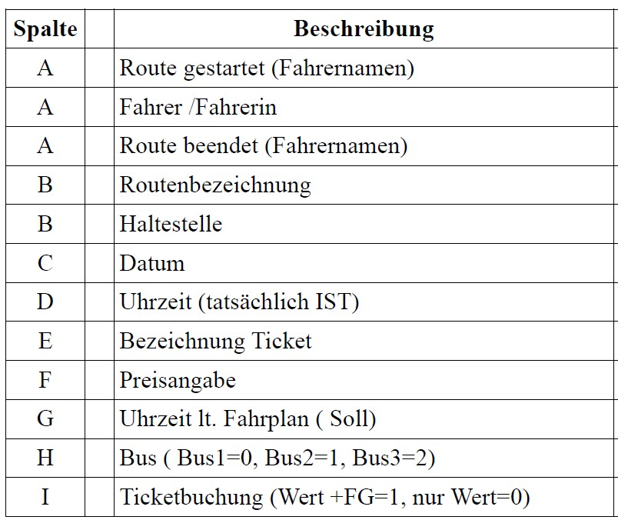
buerger_bus_statistik.csv
FKS

Slide 33
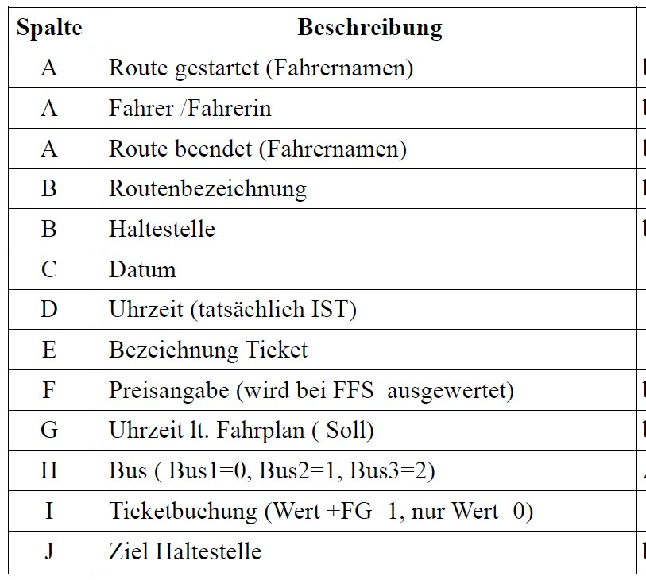
buerger_bus_statistik.csv
FZS

Slide 34
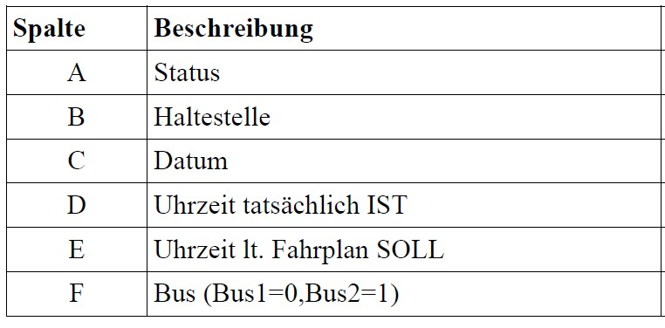
buerger_bus_protokoll.csv
für alle Varianten

Slide 35
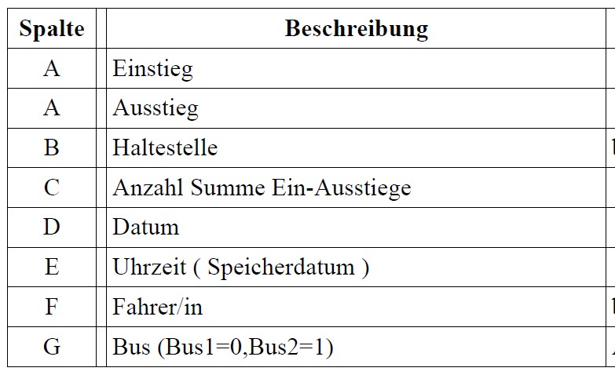
buerger_bus_ein_ausstieg.csv
Nur für FFS

Slide 36
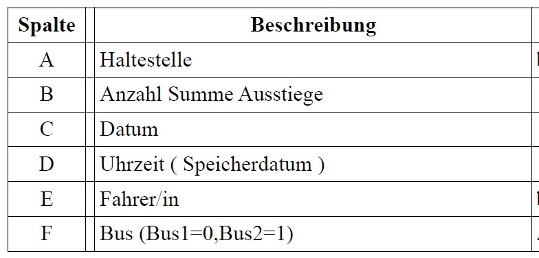
buerger_bus_ausstieg.csv
Nur für FKS

Slide 37
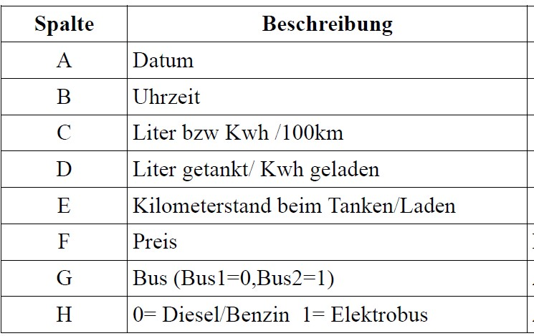
buerger_bus_tankstopp.csv
Für alle Varianten

Slide 38
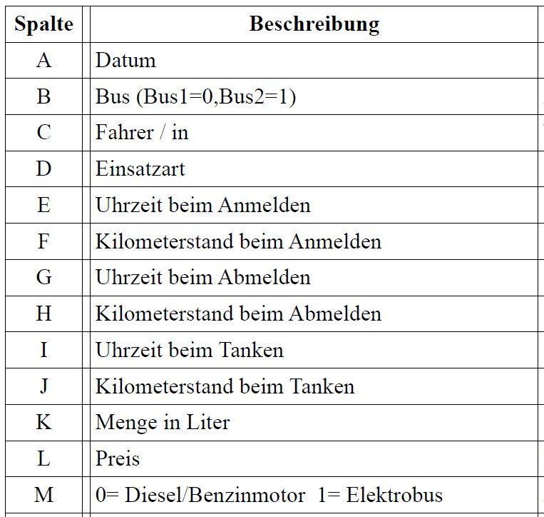
buerger_bus_kilometerstand.csv
Für alle Varianten

Slide 39
Erzeugung der CSV Dateien
Bitte als Tabellengrundlage für alle umzuwandelnde Steuerungs-dateien als Tabelle OpenOffice für die Umwandlung nehmen. Sind die Daten in Excel vorhanden, dann diese einfach in Open Office kopieren.
Kein Support für Umwandlung direkt mit MS Excel !!!!

Slide 40
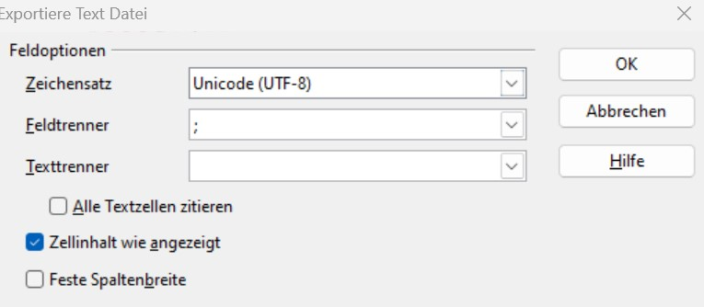
Erzeugung der CSV Dateien
Bei der Umwandlung von OpenOffice nach CSV unbedingt
Zeichensatz auf Unicode (UTF-8)
Feldtrenner ; (Semikolon)
Texttrenner leer

Slide 41
Es gibt auf der Homepage
www.app-fks.de
eine Exceldatei zum „Ausfüllen“ mit Erklärungen

Slide 42
In den nächsten Folien sind csv Dateien mit Fehlern.
Wer erkennt sie?

Slide 43
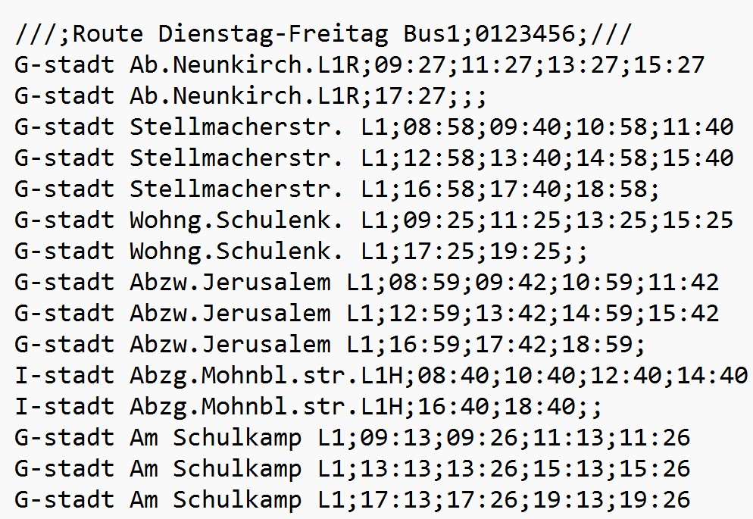

Slide 44
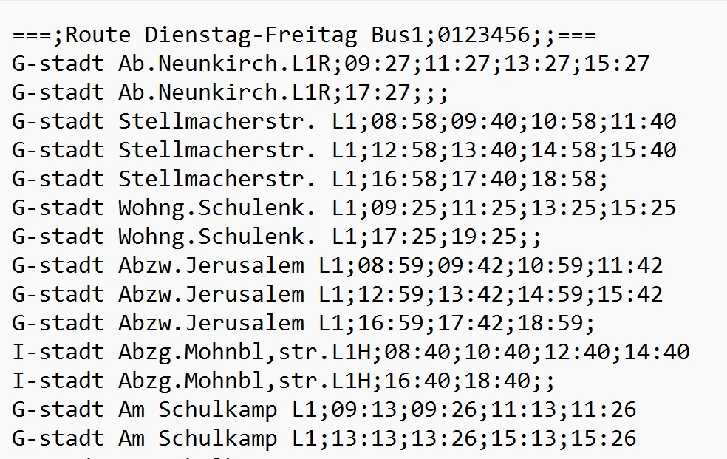

Slide 45
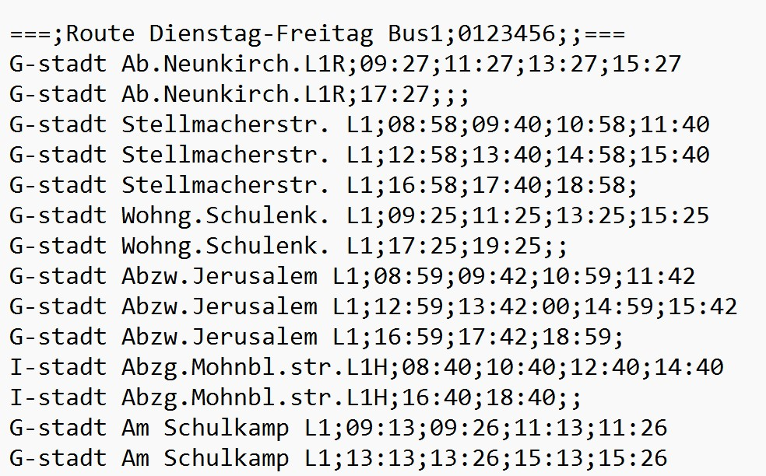

Slide 46
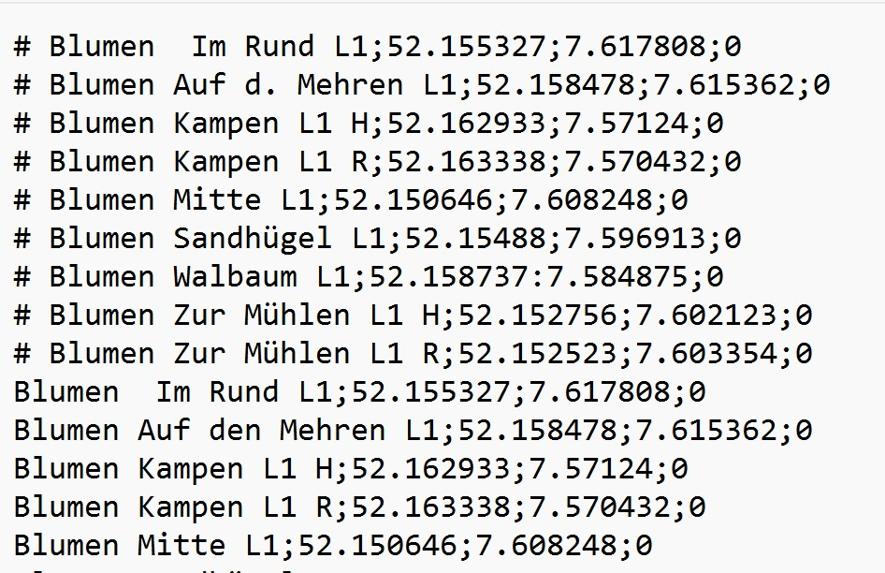

Slide 47
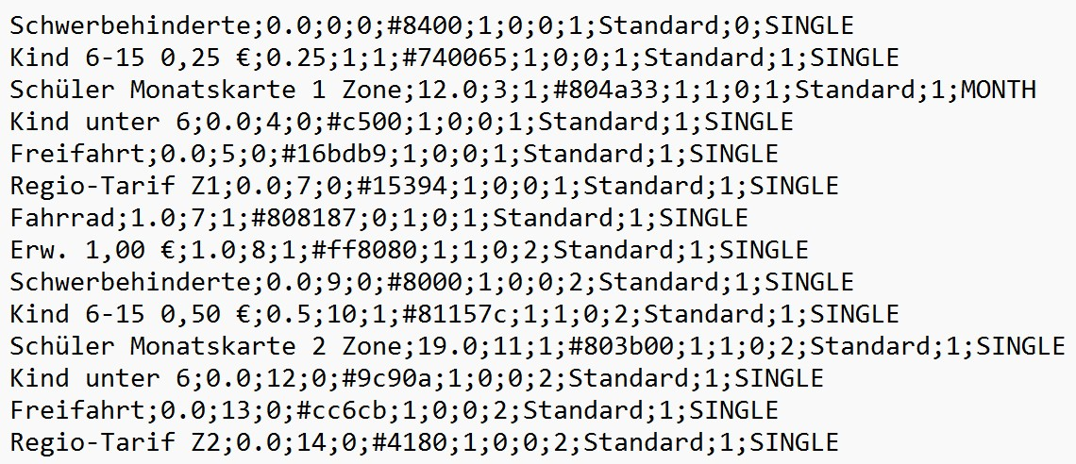

Slide 48
